Slide 1

סקירה שבועית שוק מט"ח
08/06/2025

Slide 2

סיכום וציפיות
Sentiment:
Short AUDUSD, EURUSD, GBPUSD
Long USDCAD, USDJPY, USDCHF
פאונד – ↓ ירידה.
אוסטרלי – ↓ ירידה.
קנדי – ↓ ירידה.
ין - ↓ ירידה.
פרנק – ↓ ירידה.
יורו – ↓ ירידה.
דולר – כלום.
סנופי - ↓ ירידה.

Slide 3

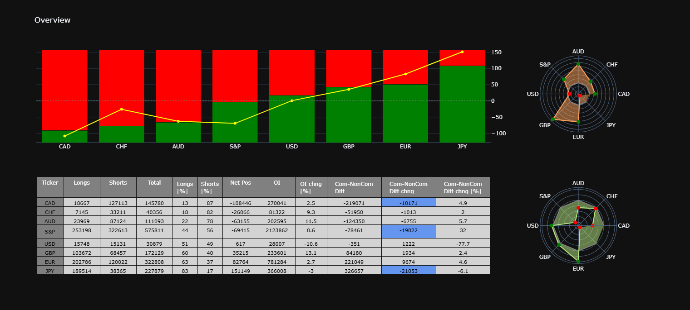
סקירה כללית

Slide 4
סקירה כללית
עלייה במספר החוזים בפאונד, באוסטרלי, בפראנק, בקנדי וביורו. ירידה במספר החוזים בדולר ובין. הסנופי עם שינויים קטנים.
התנועות העיקריות השבוע הן: התחזקות הכיוון בסנופי, בקנדי, וביורו (מעט באוסטרלי). היפוך הכיוון בין. שאר התנועות הן בעוצמה לא משמעותית.
היורו, הפאונד והין בלונג. הקנדי, הפראנק והאוסטרלי עדיין חזקים בשורט. הסנופי נוטה לשורט, והדולר נייטרלי.
Notes:
מספר חוזים פתוחים
שינוי בהפרש שגדול מ-15אלף לפחות
מאזן לונג-שורט (%)

Slide 5
SENTIMENT BY CHAPTER
 | GBP | AUD | CAD | JPY | CHF | EUR | USD | S&P
OVERVIEW DIFF | U | D | D | U | D | U | 0 | D
OVERVIEW DIFF CHNG | 0 | D | D | D | 0 | U | 0 | D
OVERVIEW % | U | D | U | D | D | U | 0 | 0
OVERVIEW OI | ++ | ++ | + | - | ++ | + | -- | 0
POSITIONS | U | D | D | D | D | D | 0 | 0
PA | D | D | D | D | D | D | 0 | D
OVERALL EXPECTATION | D | D | D | D | D | D | 0 | D

Slide 6
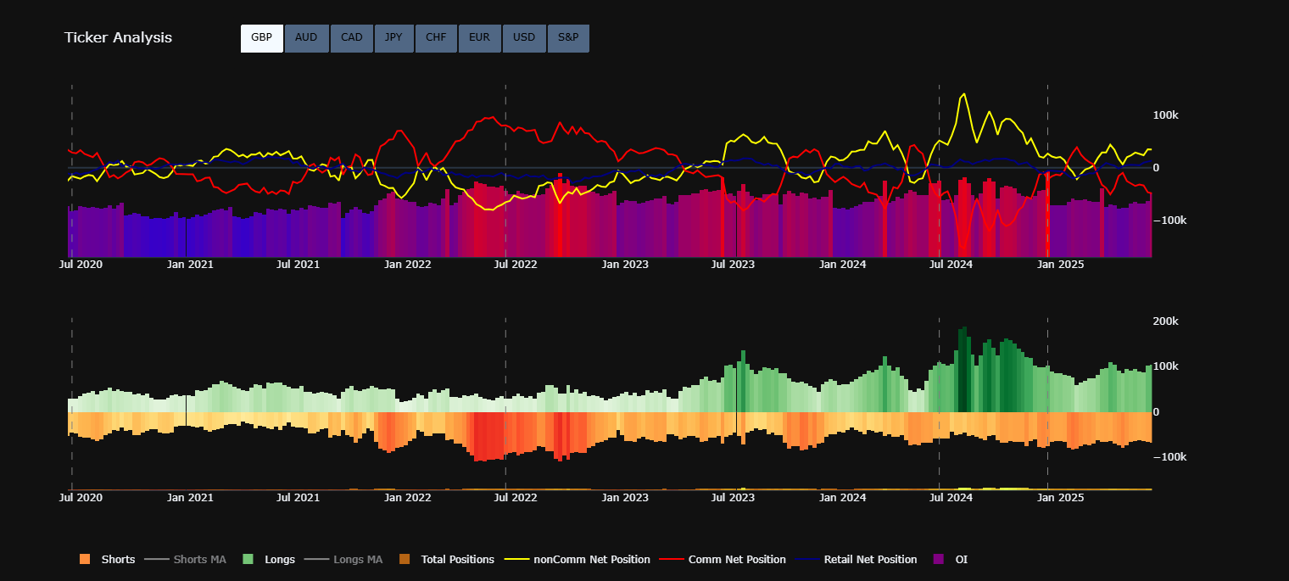
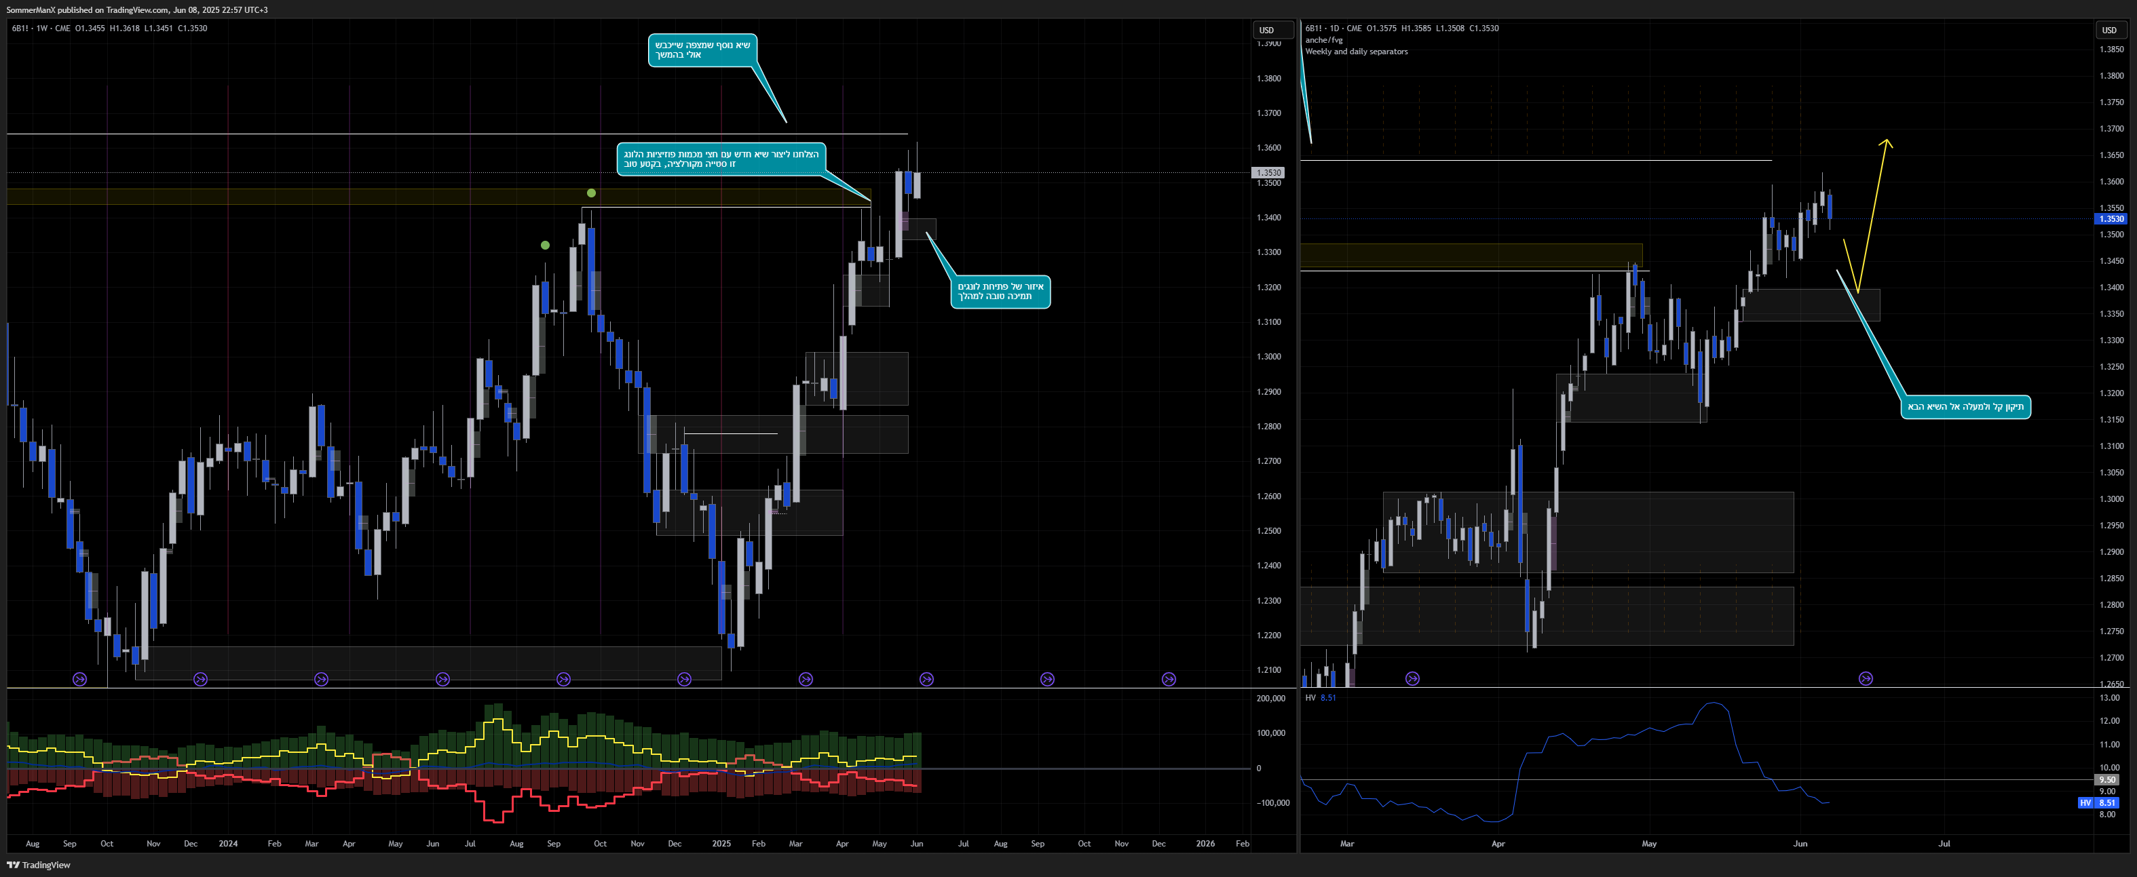
פאונד (GBP)
אחרי תחתית טווח השנתיים האחרונות, תגובה לאיזור נטו שהיו ממנו הרבה עליות וניסיון לבנות מגמה למעלה.
מבחינת פוזיציות, אנחנו במחזוריות של לונגים בזמן שהשורטים מדשדשים. השבוע פתחנו לונגים טריים.
היתה עליה עם חולשה בשבוע האחרון, מצפה שנמשיך לעלות לשיא החדש אחרי תיקון.
לסיכום:
מגמה כללית – למעלה, חודשית נבנית מגמה
צפי שבועי – תיקון ואז למעלה

Slide 7
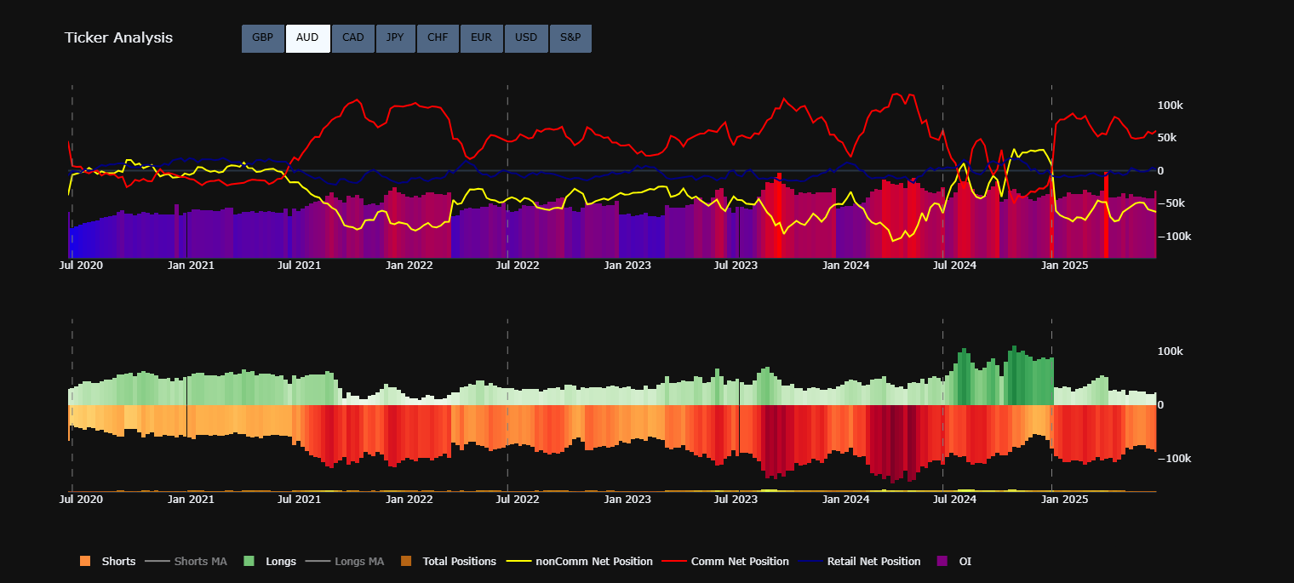
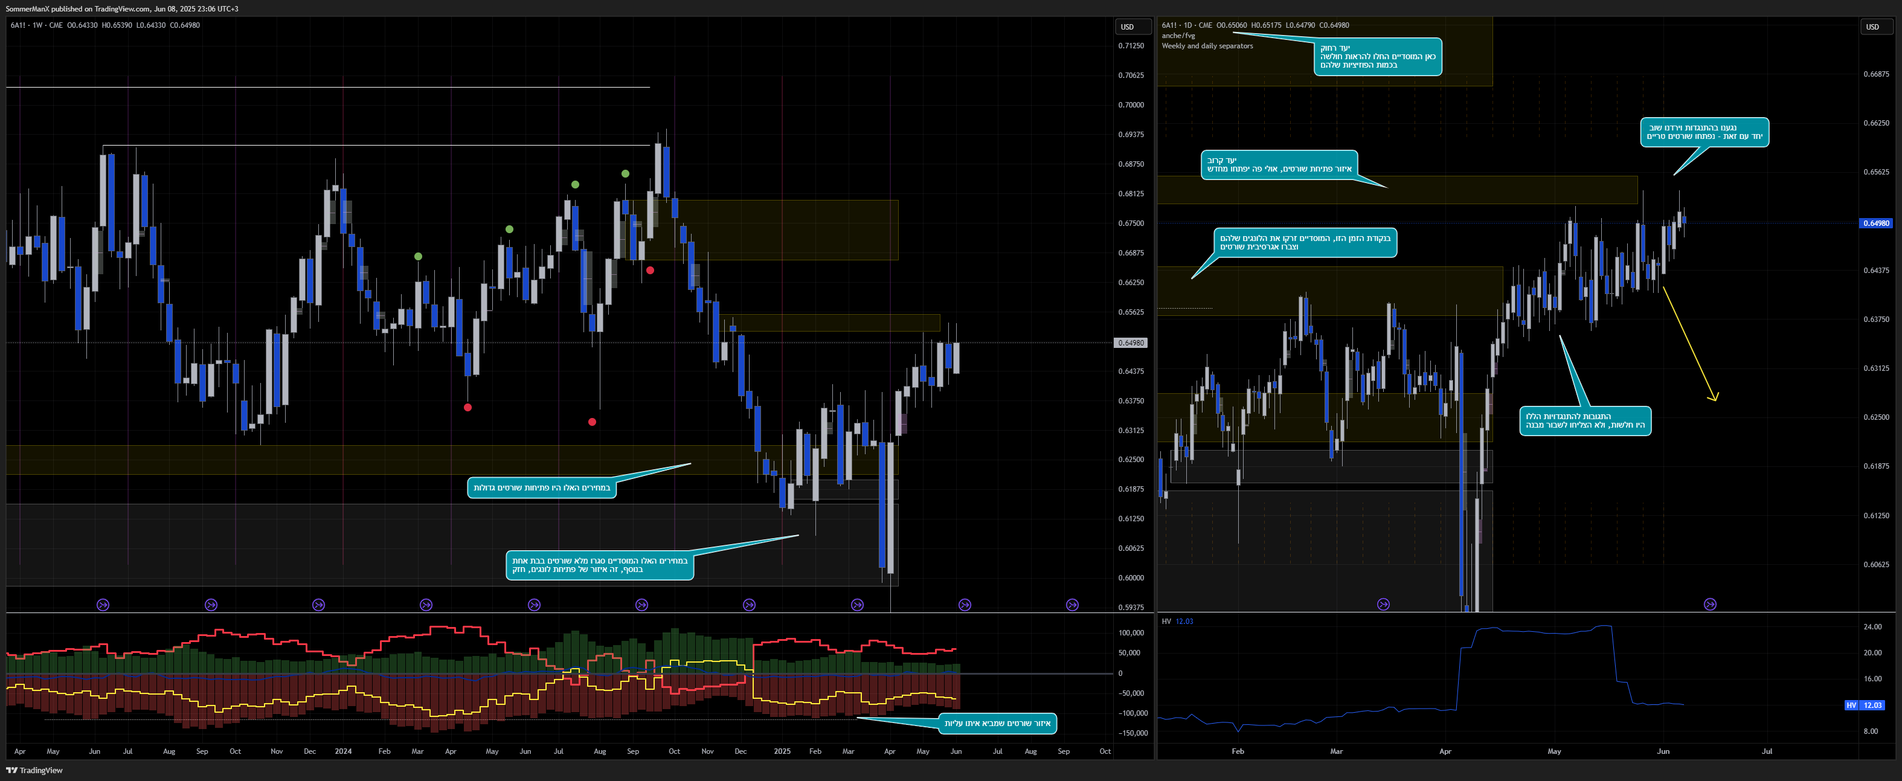
אוסטרלי (AUD)
לא מצליחים לבנות מגמה, ואנחנו באיזור התחתון של הטווח השנתי. נראה שנתקענו במחזוריות על טווח קטן בנטו.
מבחינת פוזיציות, חזרנו לצבור שורטים. כרגע הכל נראה קצת סטטי.
כבר שבועיים נוגעים בהתנגדות, פותחים שם עוד שורטים וחוזרים שוב. מצפה לירידה מפה.
לסיכום:
מגמה כללית – למטה
צפי שבועי – למטה.

Slide 8
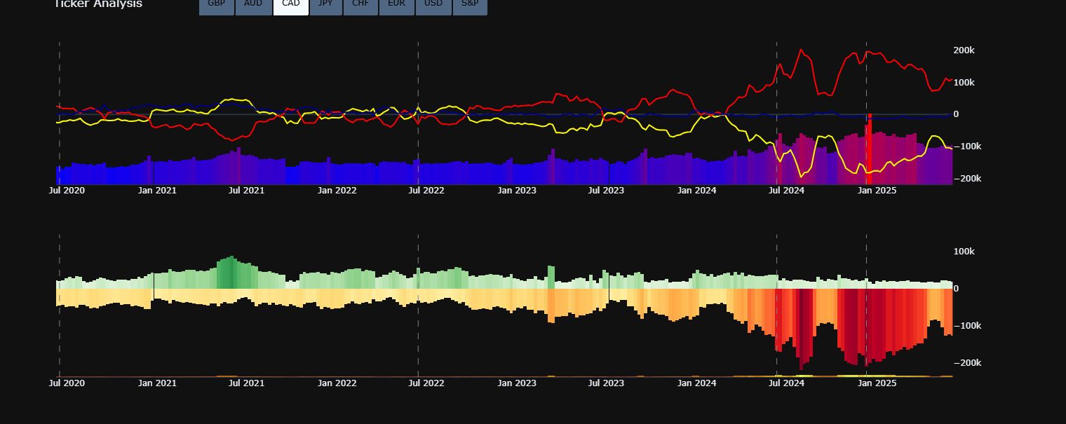
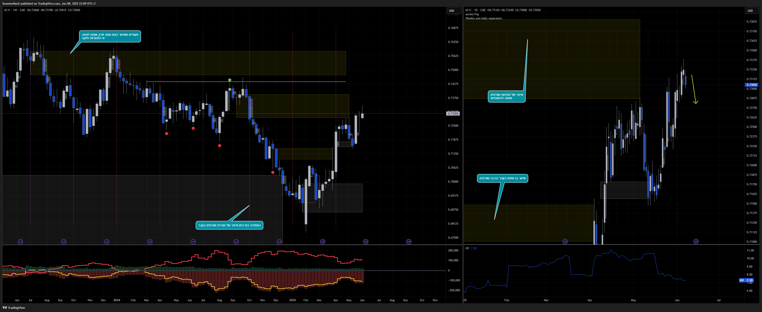
קנדי (CAD)
הנטו נבנה למעלה, והגענו לאיזור העליון של הטווח השנתי, שם נתקלנו בהתנגדות.
אחרי תנועה מאסיבית הרחק משיא כל הזמנים מאסיבי של נטו שורט וסך השורטים. חזרנו לפתוח שוב פוזיציות חדשות בכלל ושורטים בפרט.
מבחינת פוזיציות, נראה שהלונגים סטטיים כבר הרבה זמן. השורטים אחרי פריקה אגרסיבית משיא כל הזמנים, ועכשיו חוזרים לסבב טעינה נוסף.
נבנה לחץ שורט, מצפה לפחות בטווח הקצר לירידה. אולי אחריה נעמיק יותר להתנגדות לפני ירידה גדולה.
לסיכום:
מגמה כללית – למעלה
צפי שבועי – למטה

Slide 9
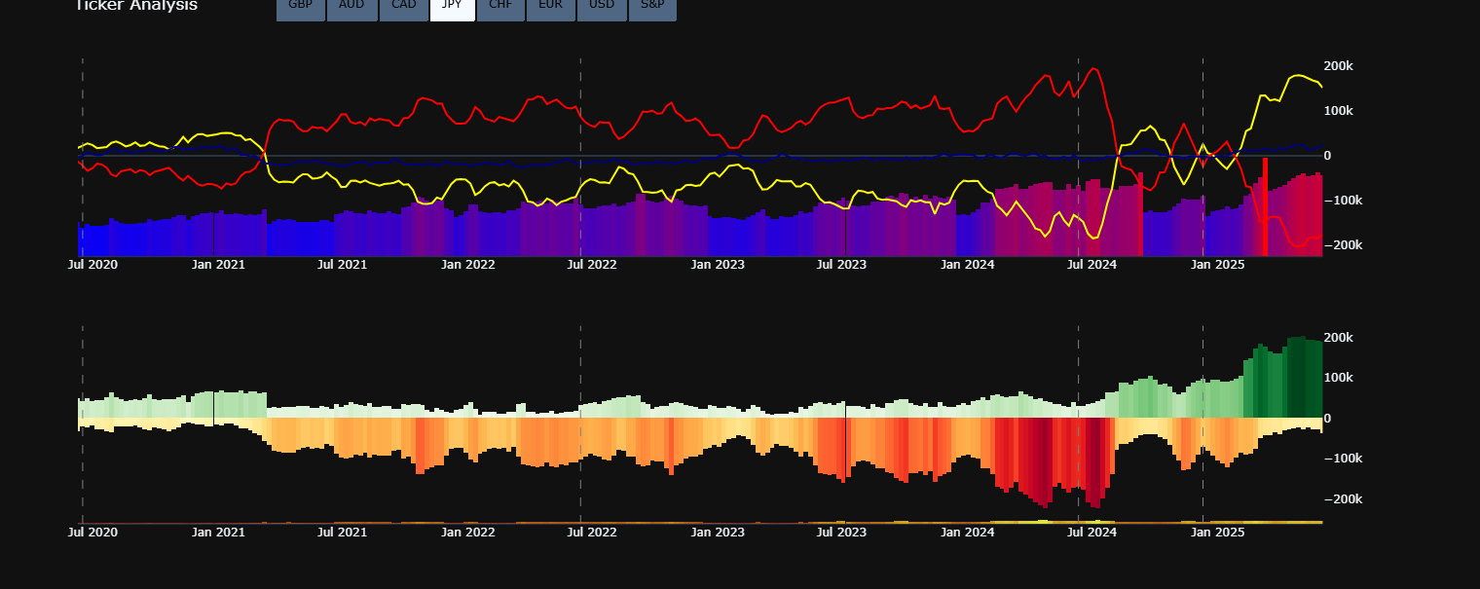
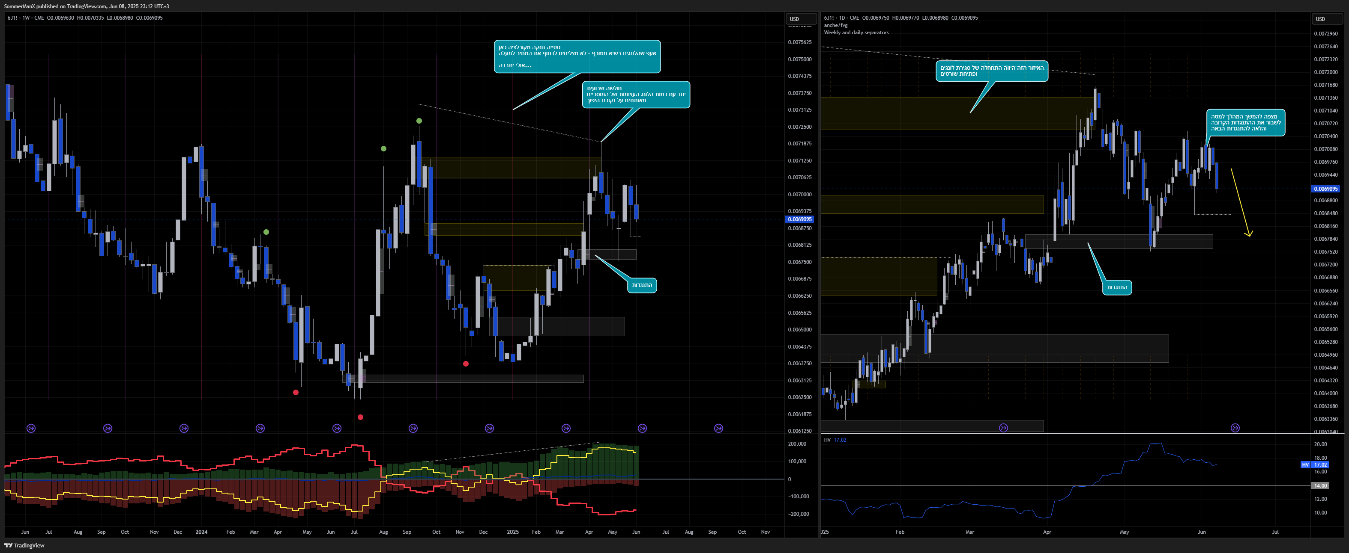
ין (JPY)
מגמת הנטו טסה למעלה, השגנו שיא נטו חדש. יוצרים שיא לונגים של כל הזמנים מחדש, כבר כמה שבועות. נרגענו.
מבחינת פוזיציות, התחלנו לפרוק לונגים אחרי הצבירה המאסיבית, ושורטים במצב אפסי (נפתחו קצת השבוע).
לחץ חזק למטה, במיוחד כשהמוסדיים כלכך חזקים בלונג. גם הם מרגישים ככה – פתחו שורטים.
מצפה לשבירת ההתנגדות והמשך אל ההתנגדות הבאה. בוודאי בעיני שנשבור את הנמוך של יום חמישי לפני שבוע וחצי.
לסיכום:
מגמה כללית – ?
צפי שבועי – למטה.

Slide 10
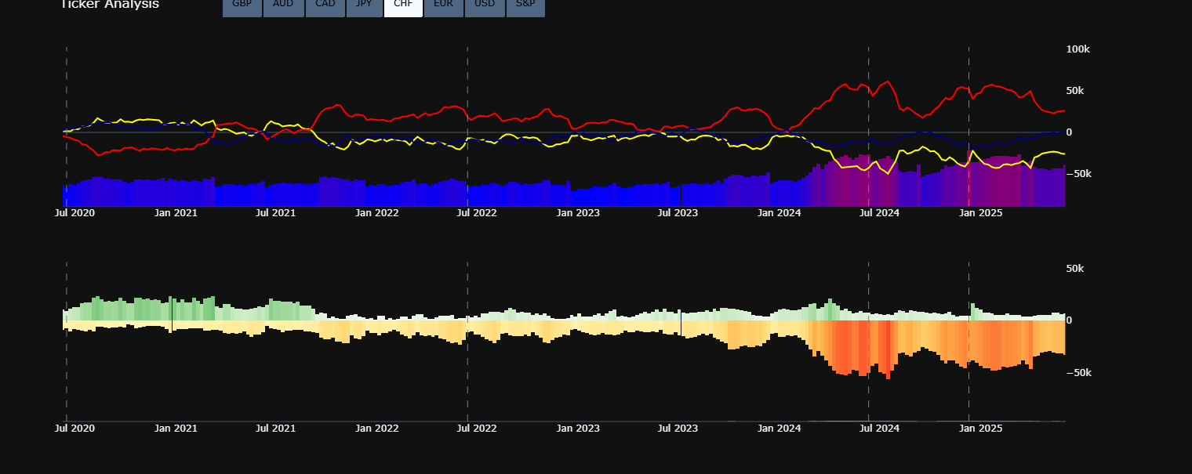
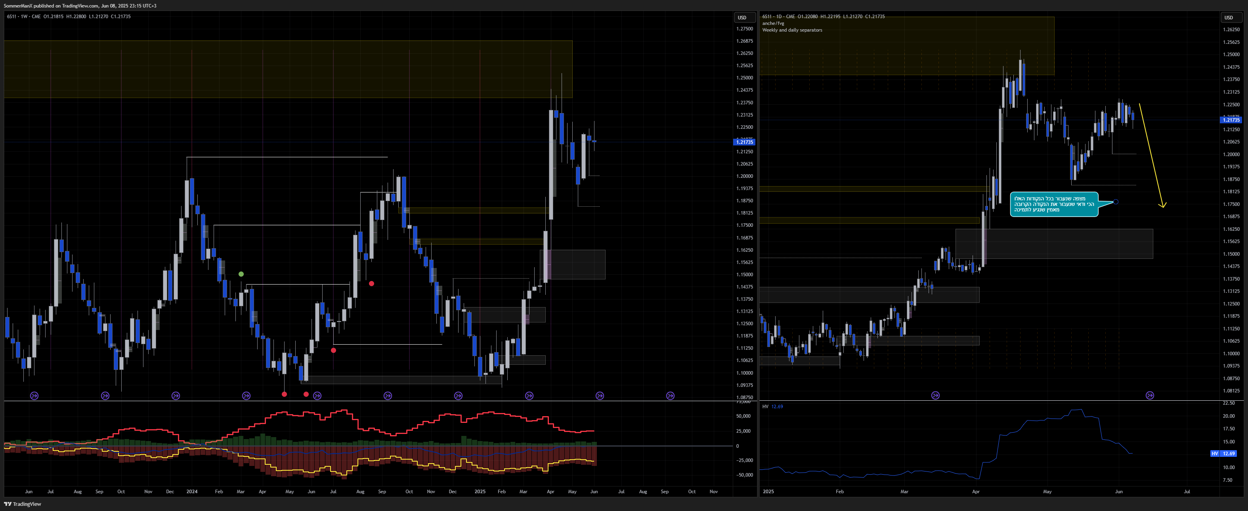
פרנק (CHF)
מגמת הנטו תקועה, ואנחנו בשיא של הטווח השנתי.
מבחינת פוזיציות, לונגים סטטיים כבר הרבה זמן, אולי צבירה מינורית. שורטים בפריקה איטית. פתחנו השבוע גם וגם, כמעט שווה בשווה.
מצפה לירידה, כמו שזה נראה, עד לתמיכה.
לסיכום:
מגמה כללית – נראית למעלה
צפי שבועי – למטה

Slide 11
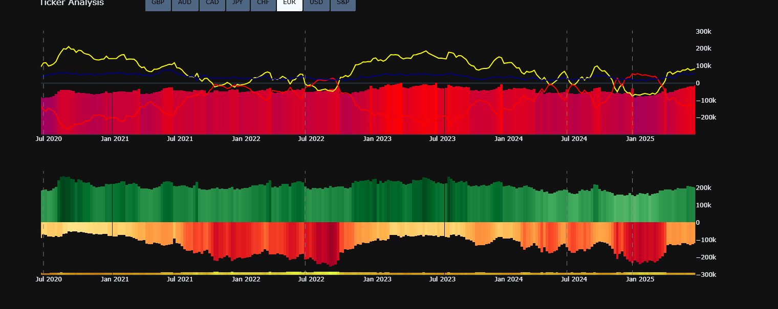
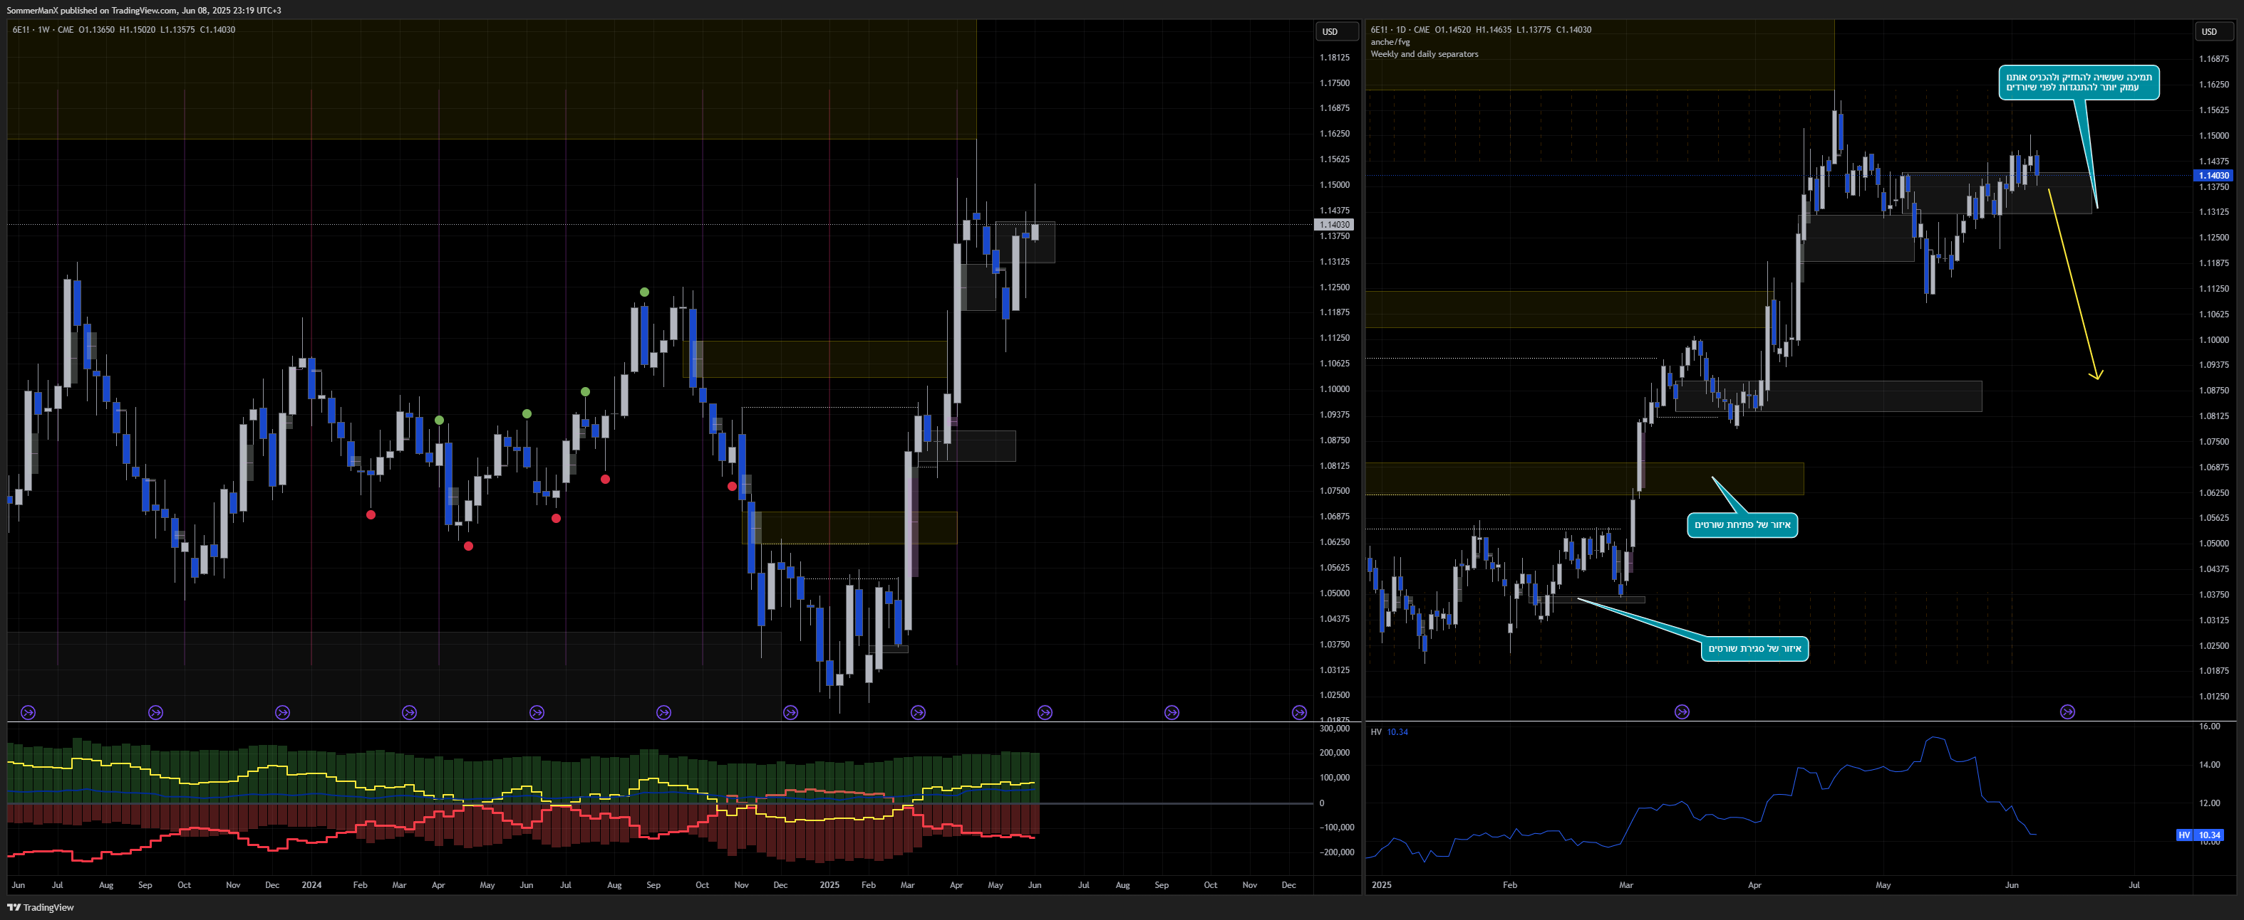
יורו (EUR)
מגמת הנטו מתחילה לעלות לאט.
שברנו את שיא הנטו שורט של ארבע השנים האחרונות לא מזמן, משם התחילה עליה.
מבחינת פוזיציות, סטטיים בשורטים וצוברים לאט לונגים.
כמות החוזים הפתוחים בשיא, ולא נראה שיש עוד הרבה מקום ללונגים, לכן מצפה שיסגרו לונגים ונראה ירידות.
נמצאים בתמיכה שעלולה לעשות בעיות. ובכל זאת מצפה שנרד לתמיכה הבאה.
לסיכום:
מגמה כללית – למטה
צפי שבועי – למטה

Slide 12
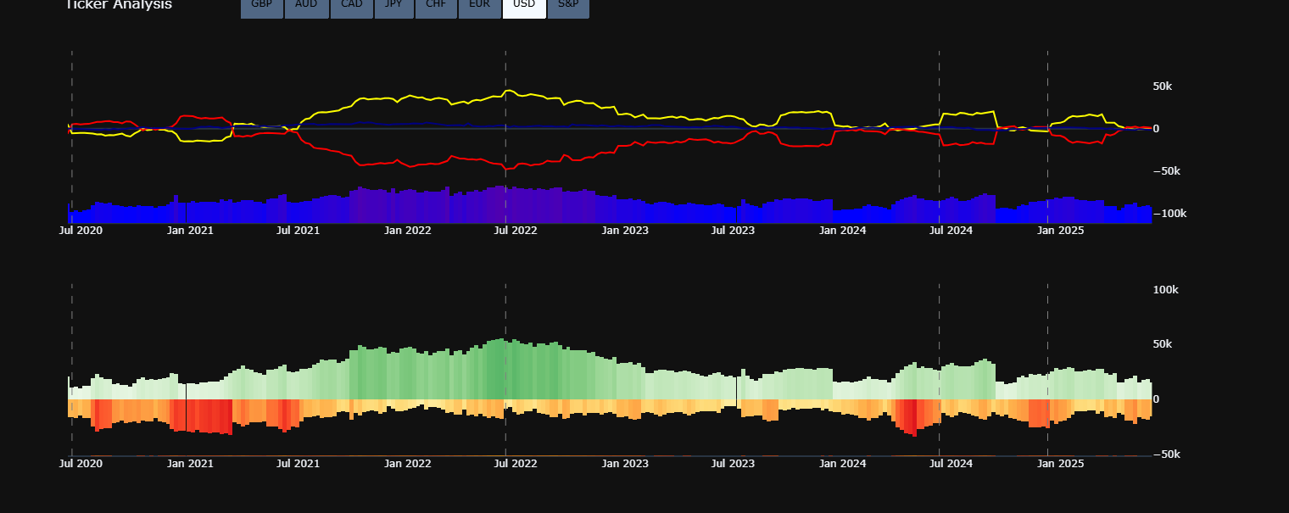
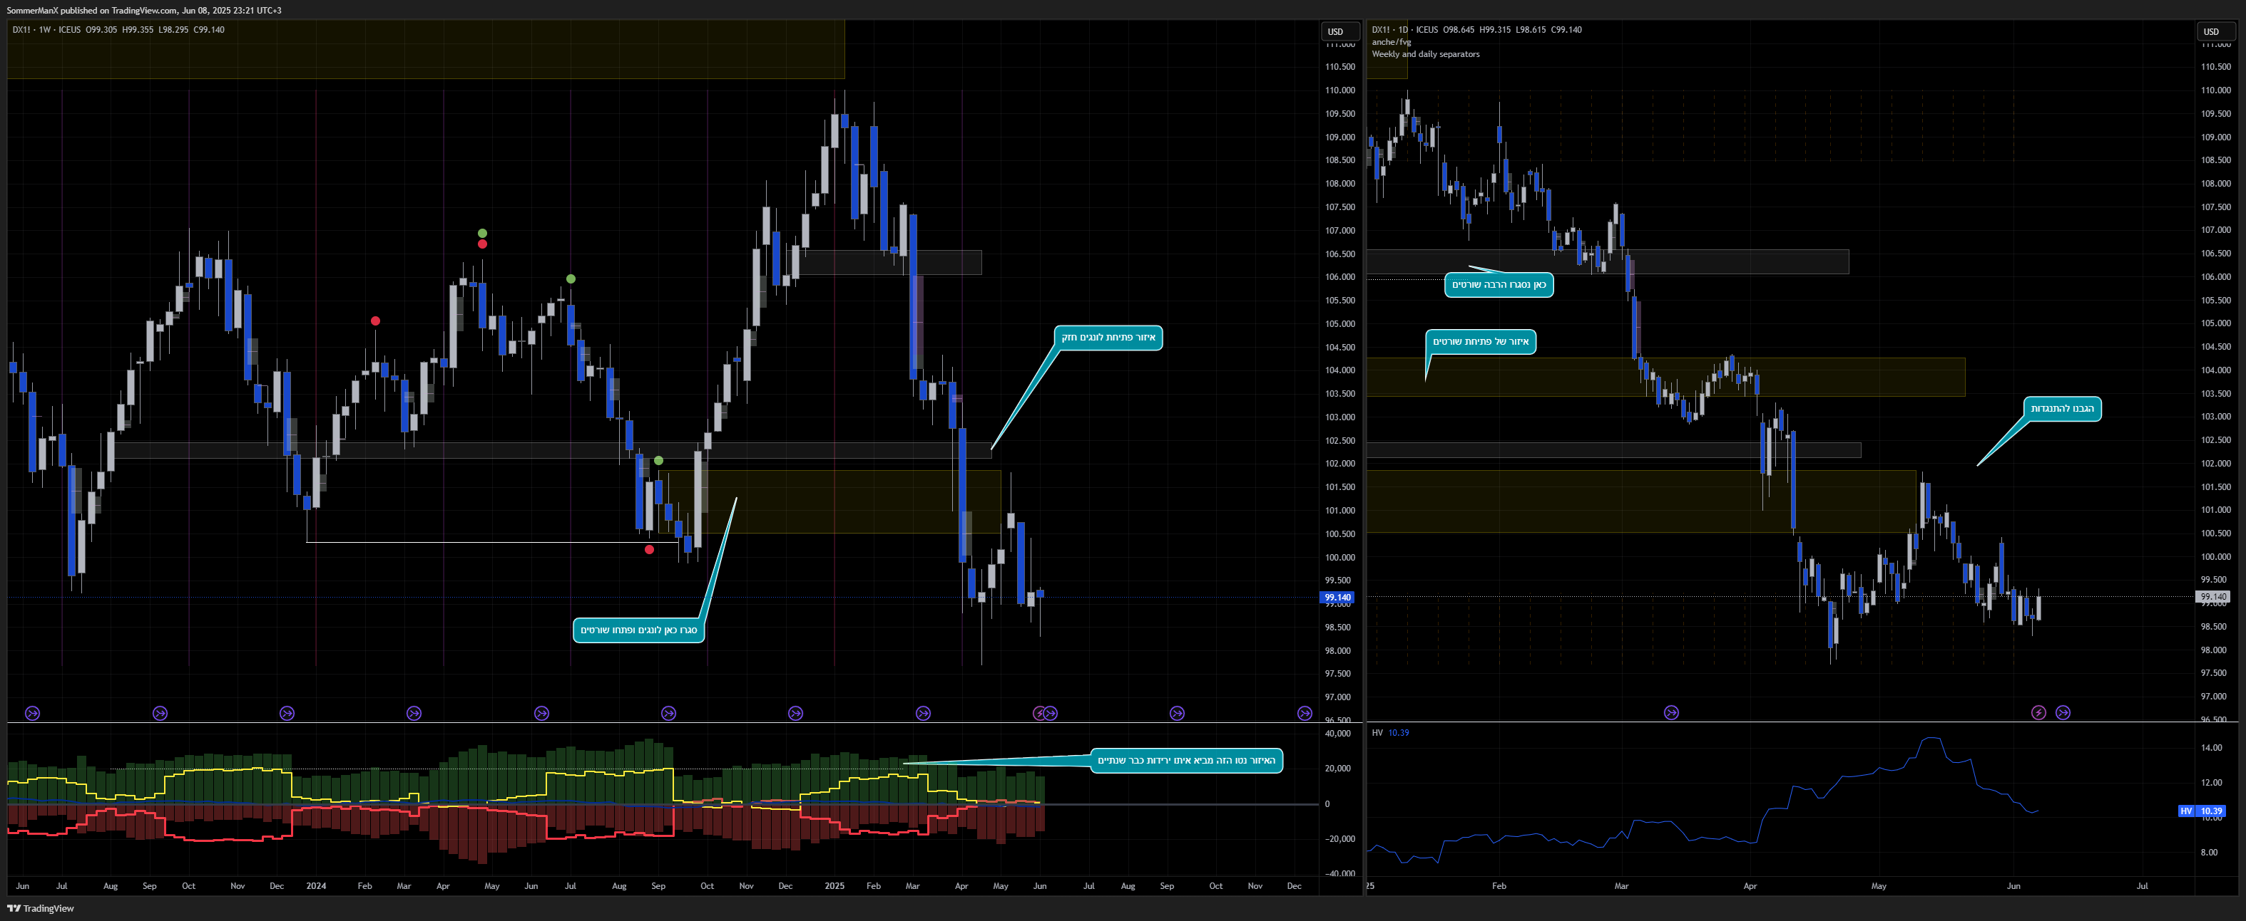
דולר (USD)
נראה שאנחנו תקועים באיזור מגודר, בפוזיציות נטו, נמצאים באמצע האיזור והתחלנו את ההיפוך. בשנתיים האחרונות היפוך כזה מביא אחריו עליה.
מצפה להישאר תקועים פה, במיוחד כשסגרו כלכך הרבה חוזים השבוע.
לסיכום:
מגמה כללית – למעלה
צפי שבועי – כלום

Slide 13
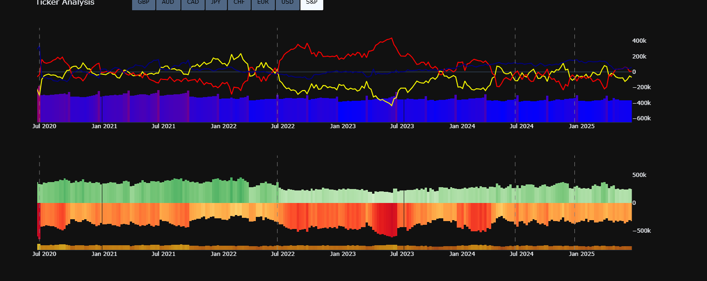
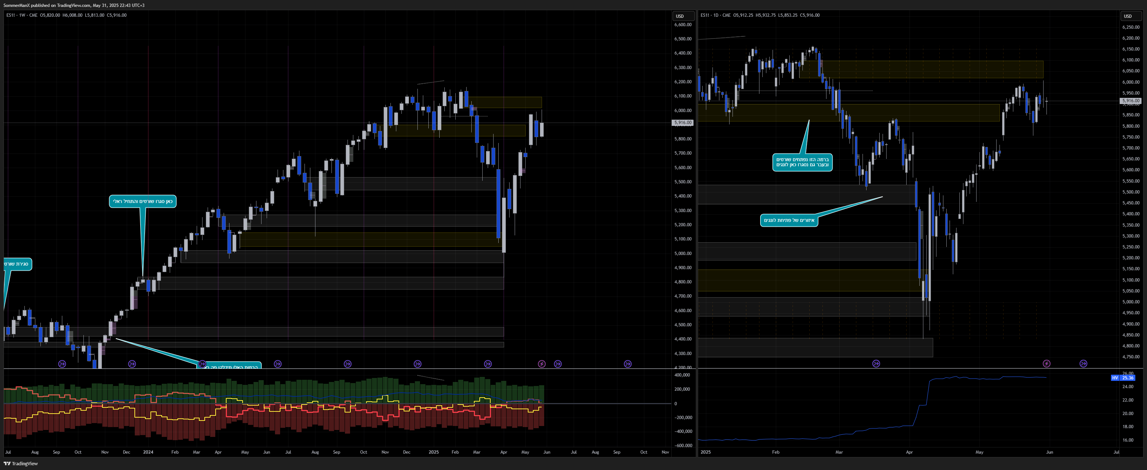
סנופי (S&P)
מצד אחד, המוסדיים פותחים שורטים פה. מצד שני, הם באיזורי השיא שורט של השנה האחרונה.
הריטייל עדיין לונג, עדיין יש למי למכור.
אחרי שהגענו להתנגדות הכי גבוהה, לא מצליחים לשבור אותה חזק. הגבנו לה, כמה פעמים, בפעם השנייה עם דחייה חזקה. מצפה לירידה.
לסיכום:
מגמה כללית – למטה
צפי שבועי – למטה

Slide 14


